Slide 1
動物實驗申請表
(115年版範本)
修正重點及差異說明
2025/12/31

Slide 2
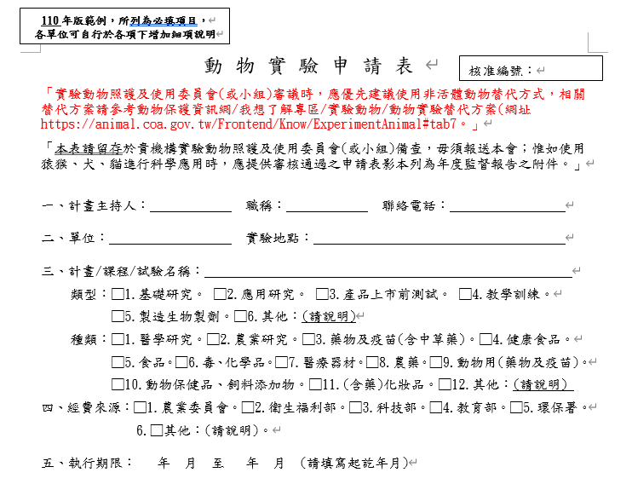
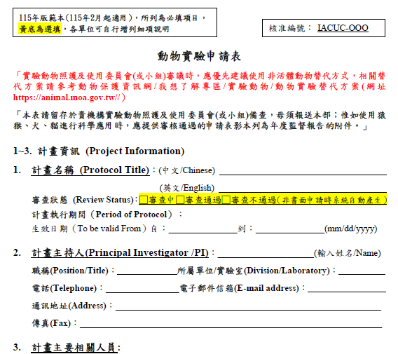
修改前
修改後
修改後，更新動物實驗替代方案網址，並將計畫資訊整併為第1~3點。

Slide 3

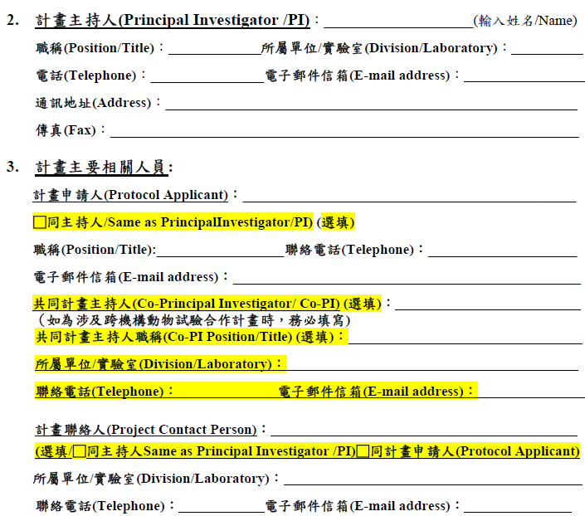
修改前
修改後
修改後，申請表的計畫主持人相關資訊整合為第2點；
增加計畫主要相關人員相關資訊(申請人、共同計畫主持人、計畫聯絡人)為第3點，並增加聯絡電話、電子郵件信箱等資料欄位。

Slide 4
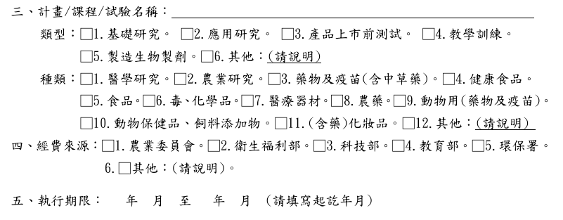
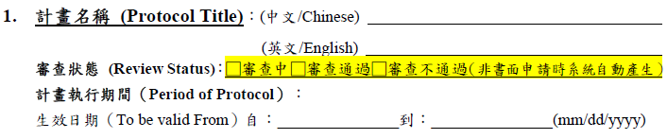
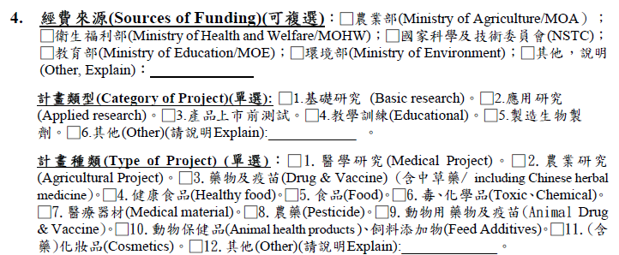
修改前
修改後
修改後，計畫名稱與計畫執行期間整合為第1點。
修改後，計畫類型與計畫種類與經費來源整合為第4點。

Slide 5

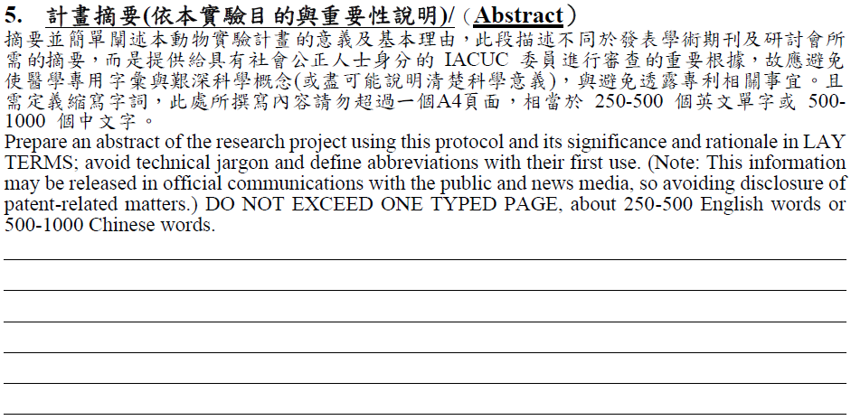
修改前
修改後
修改後，將本研究之目的說明改為5.計畫摘要，並說明應有一段摘要性的說明，且為容易理解的描述。

Slide 6
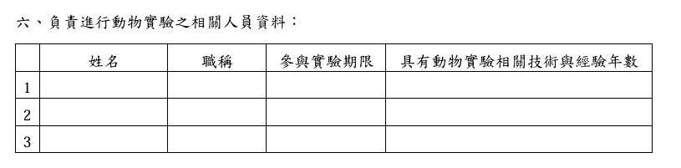
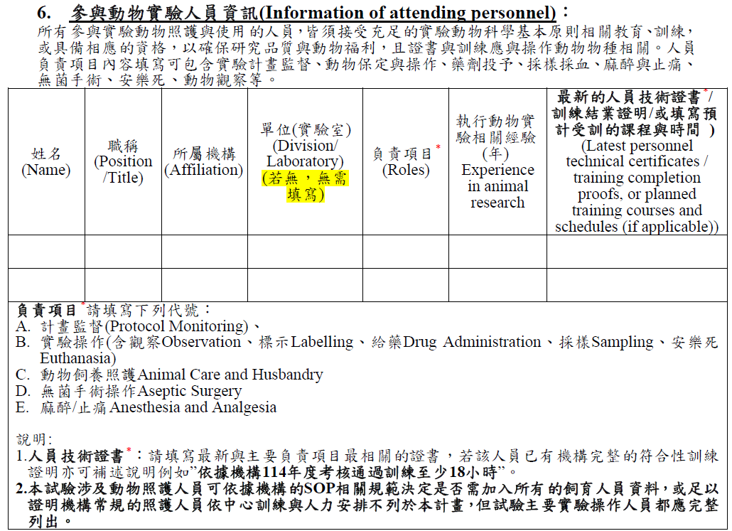
修改前
修改後
修改後，增加所屬機構、單位(實驗室)、負責項目(以代號填寫)的欄位。

Slide 7
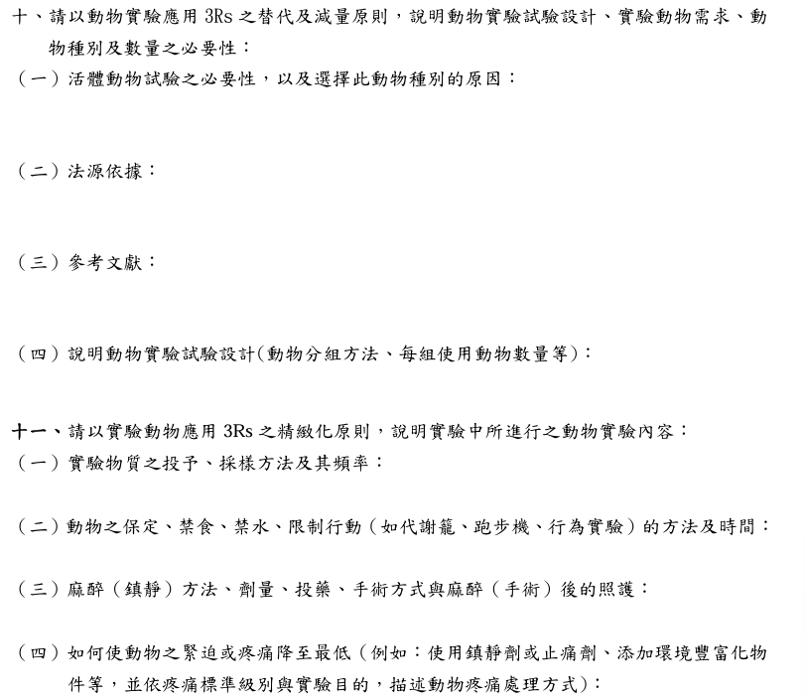
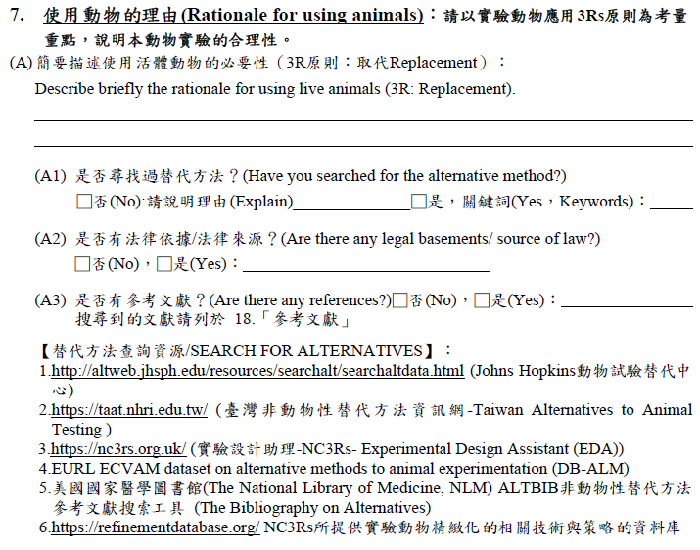
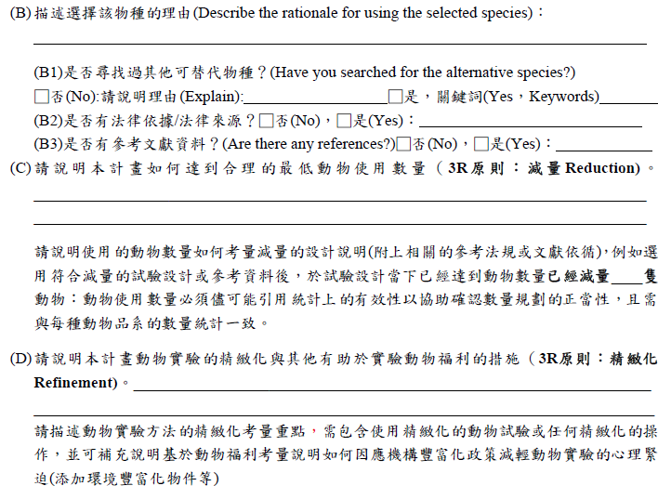
修改前
修改後
修改後，將3Rs原則之取代、減量和精緻化說明整合至第7點，且依據取代、減量與精緻化概念提示性欄位，讓申請者可依序檢核所需填寫的內容撰寫。

Slide 8
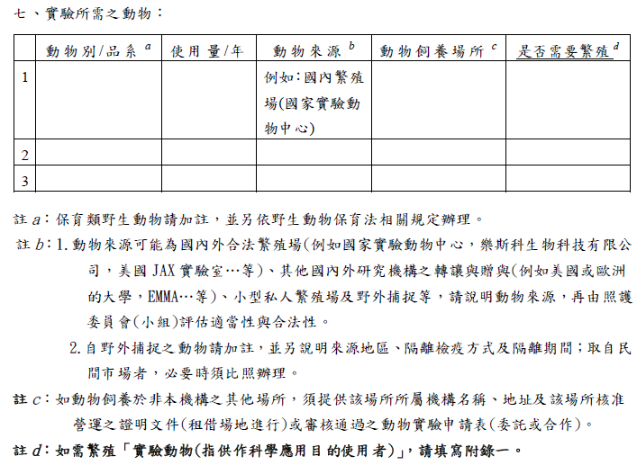
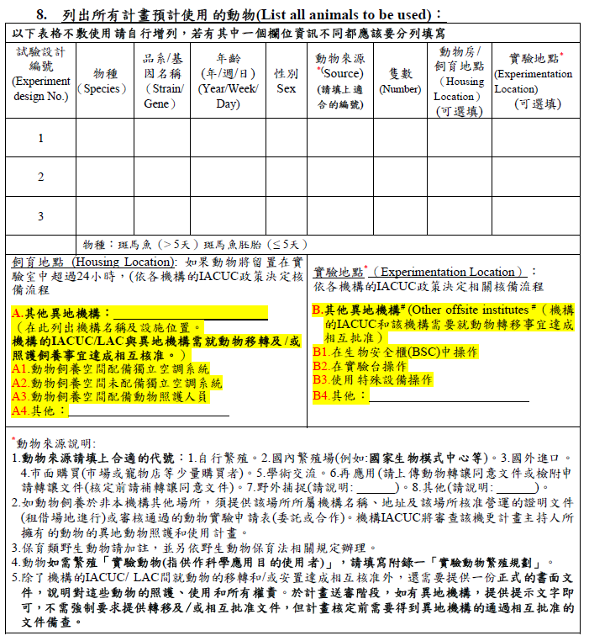
修改前
修改後
修改後，動物數量可依據試驗設計不同來進行檢核，以與9.動物實驗設計說明核對，並提醒須注意動物來源與符合各機構異地飼養或實驗室飼養的自主規範。

Slide 9
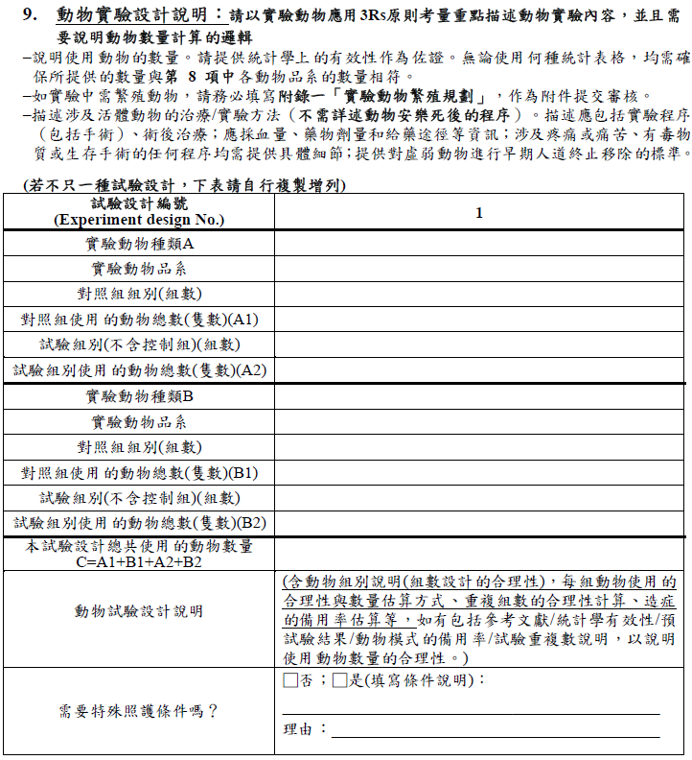
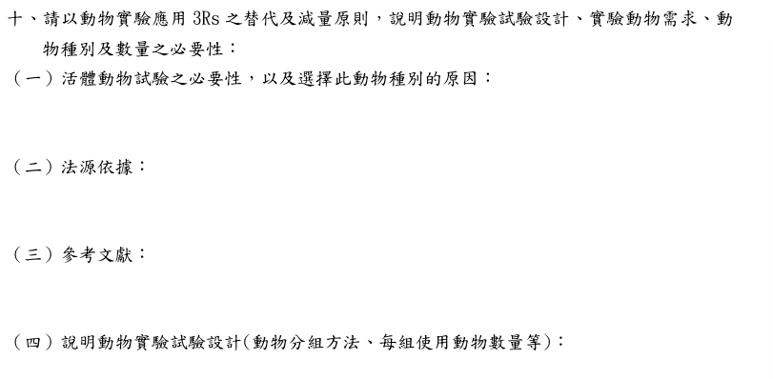
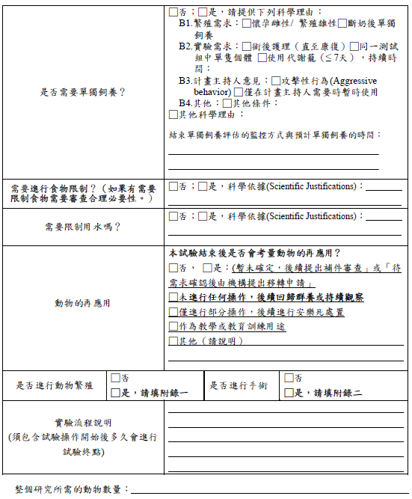
修改前
修改後
修改後，將9.動物實驗設計說明調整為為獨立填寫欄位，且新增數字欄位，讓申請者計算不同試驗設計下的預計使用動物數量，並提醒需要檢附與數量計算有關的重要參考文獻或統計運算文件。

Slide 10
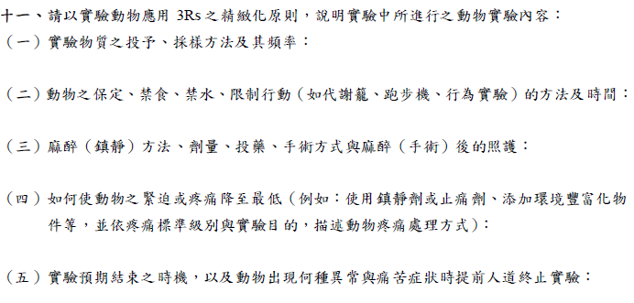
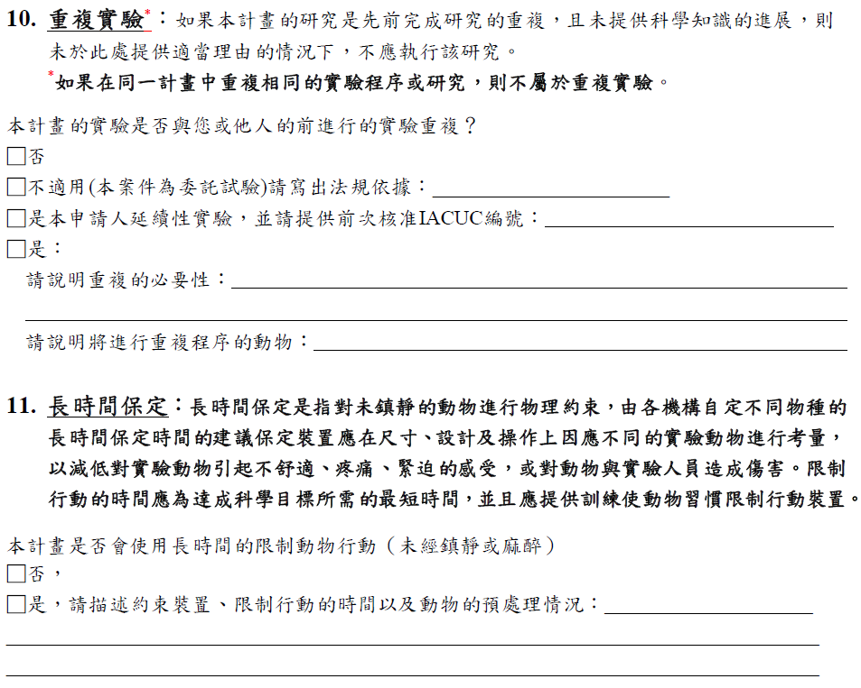
修改後
修改前
修改前無重複試驗說明填寫欄位。
修改後，新增10.重複試驗的獨立欄位，並將保定移列為11.長時間保定的獨立填寫欄位。

Slide 11
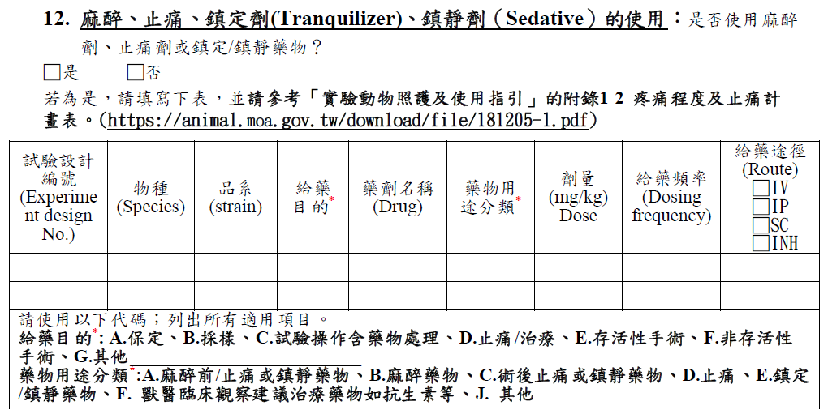
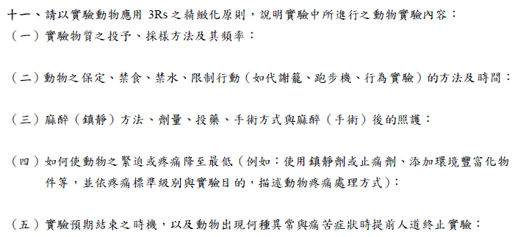
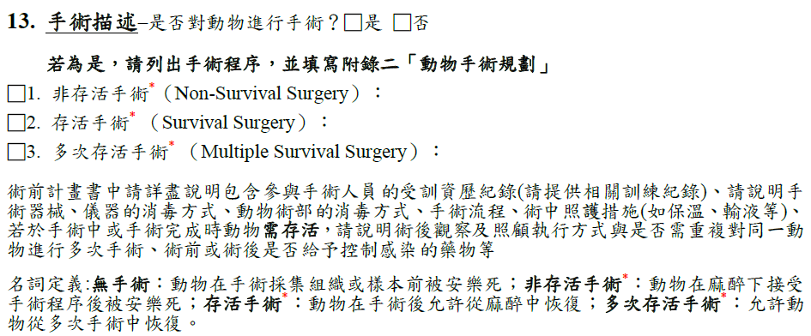
修改前
修改後
修改後，12.麻醉、止痛、鎮定劑、鎮靜劑之使用為獨立填寫欄位。
修改前無手術描述的欄位，修改後，新增13.手術描述之說明及勾選欄位，並提醒如有進行手術，需填寫附錄二「動物手術規劃」。

Slide 12
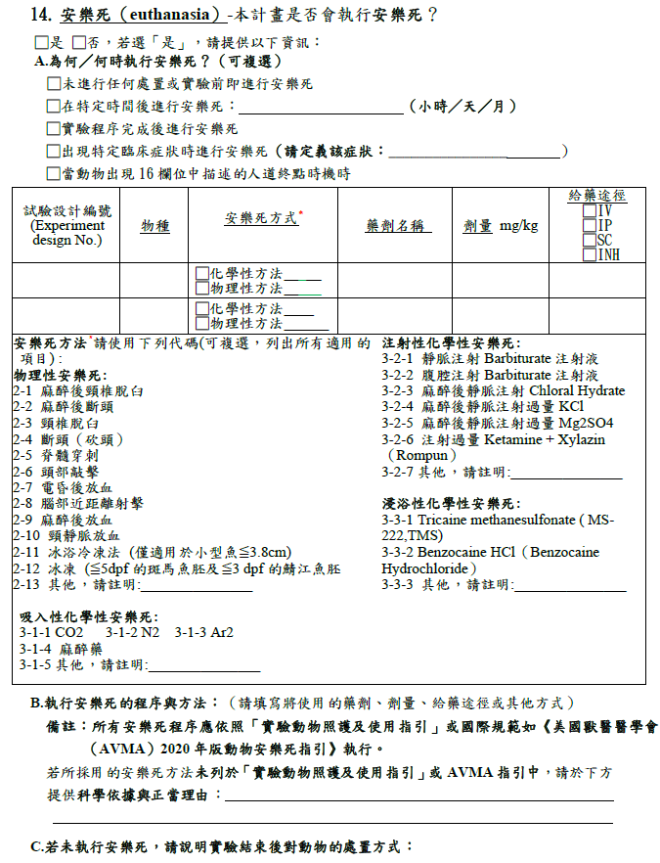
修改前
修改後
修改後，將14.安樂死列為獨立填寫欄位，並增加A.為何及何時執行安樂死的勾選項目及B.執行安樂死程序及方法的填寫欄位。

Slide 13
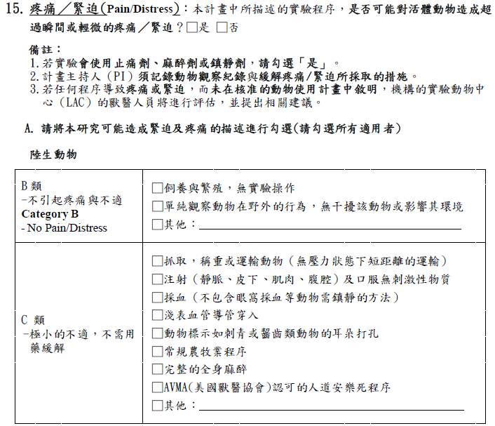
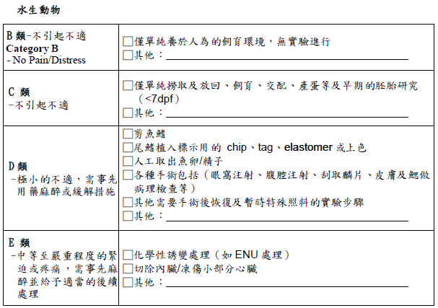
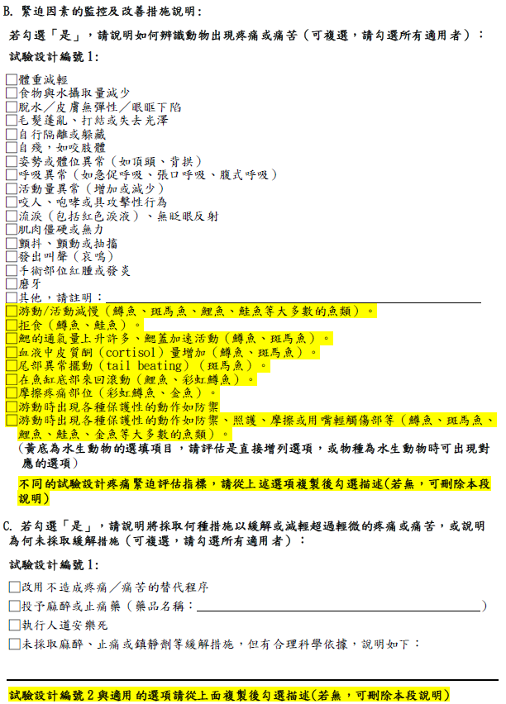
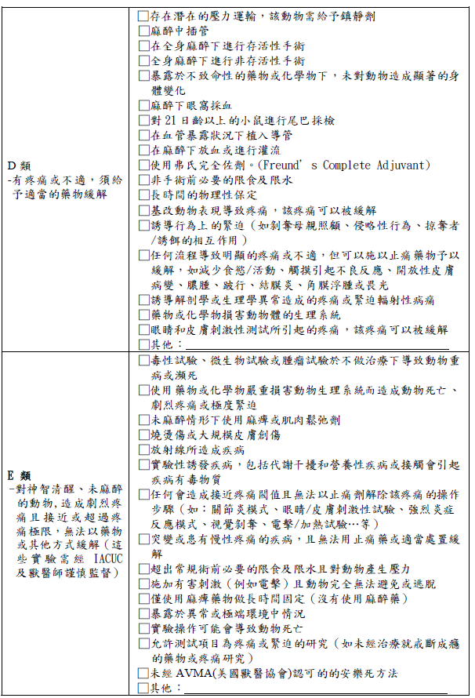
修改前
修改後
修改前無疼痛／緊迫說明填寫欄位。
修改後，新增15.疼痛／緊迫填寫欄位，分列陸生動物及水生動物之評估表單供勾選，並須勾選或提供緊迫因素之監控及改善措施說明。

Slide 14
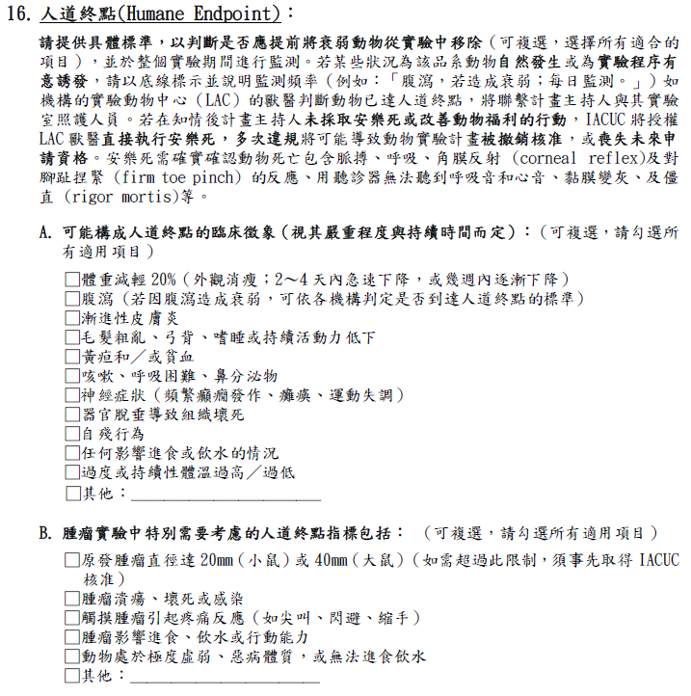
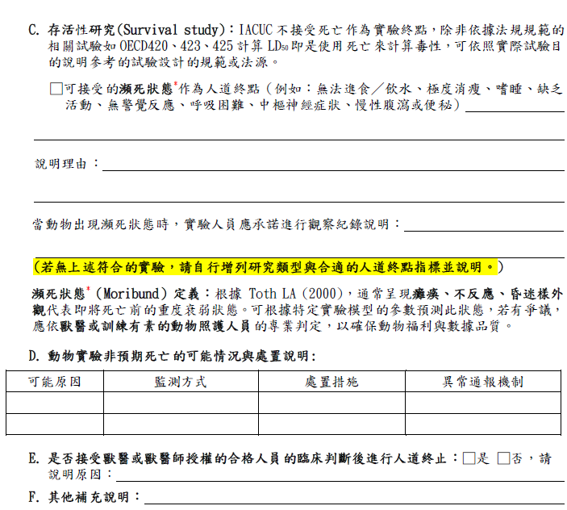
修改前
修改後
修改前無人道終點的獨立欄位。
修改後，增列16.人道終點為獨立填寫欄位。

Slide 15
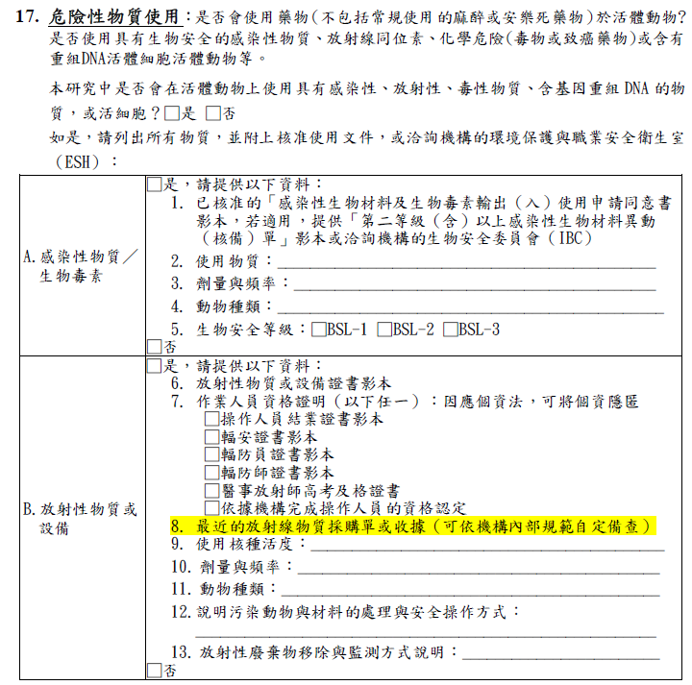
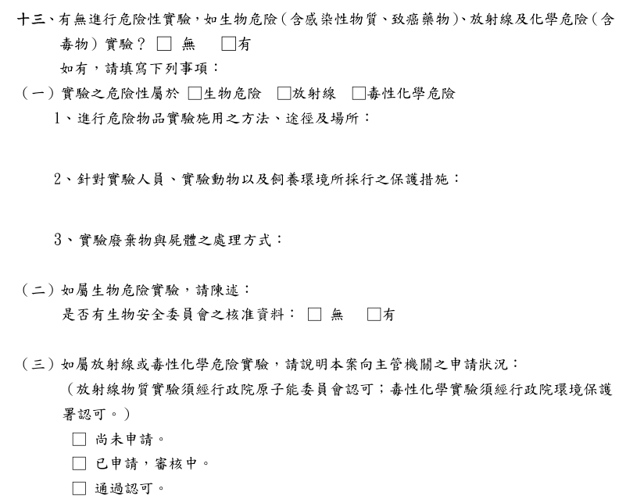
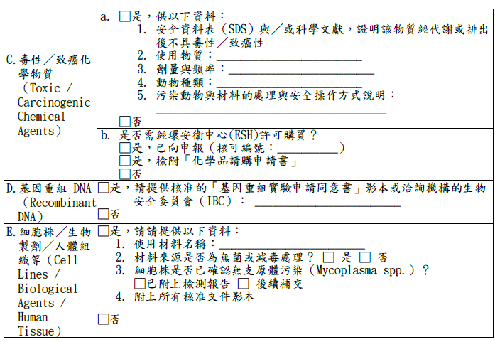
修改前
修改後
修改後，提示所有危險物質使用應有的資訊，確保實驗動物操作人員與機構內人員的安全。

Slide 16
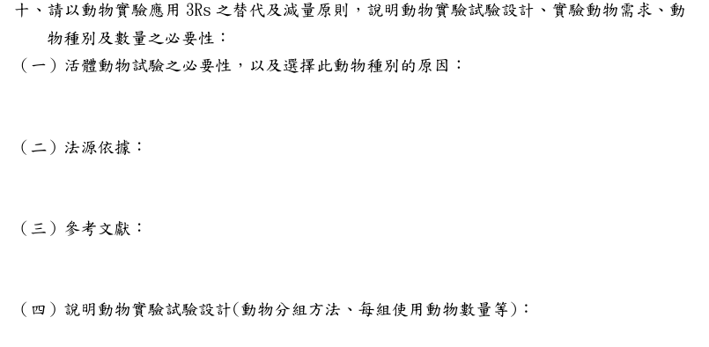
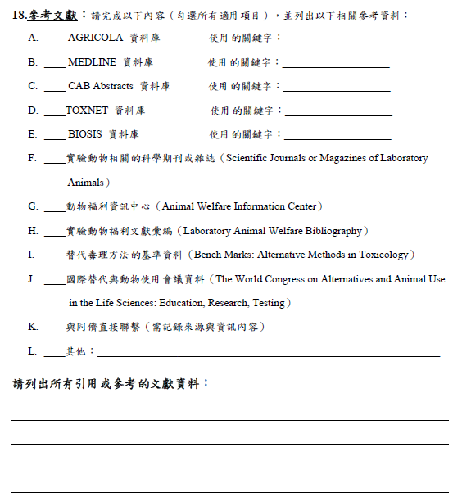
修改前
修改後
修改後，參考文獻改為選項勾選的方式進行填寫，並填寫使用的關鍵字。

Slide 17
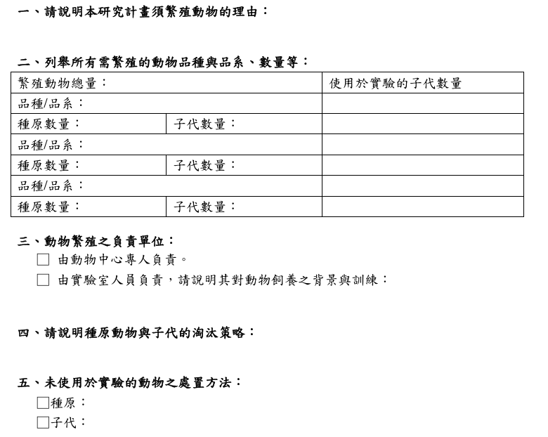
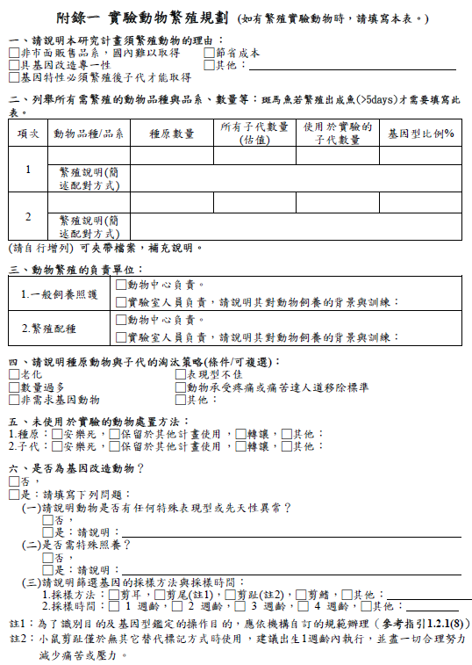
修改前
修改後
修改後，附錄一 實驗動物繁殖規劃，繁殖動物的理由、照護人員的工作及淘汰策略等說明，增列提示的勾選項目。

Slide 18
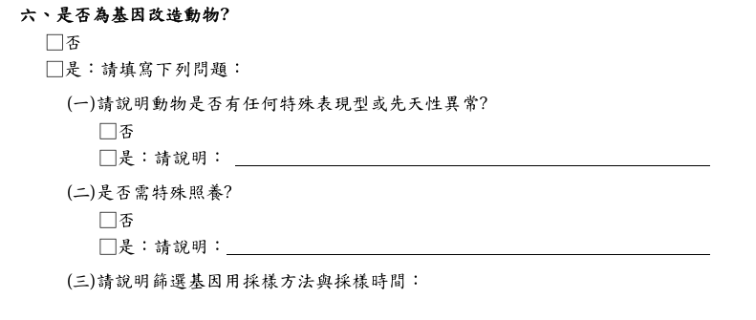
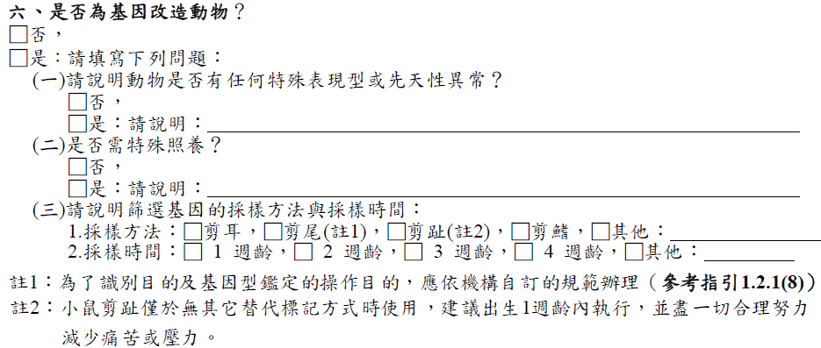
修改前
修改後
修改後，將基因改造動物說明，移列至附錄一實驗動物繁殖規劃之六、是否為基因改造動物中，並增列勾選項目，供說明篩選基因的採樣方法與採樣時間。

Slide 19
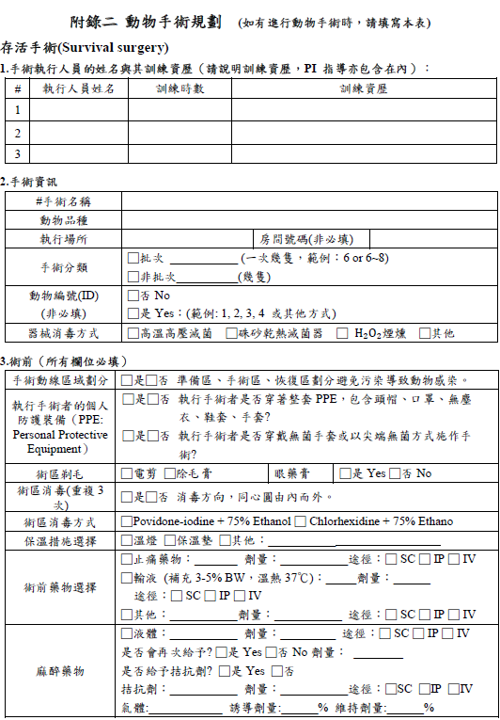
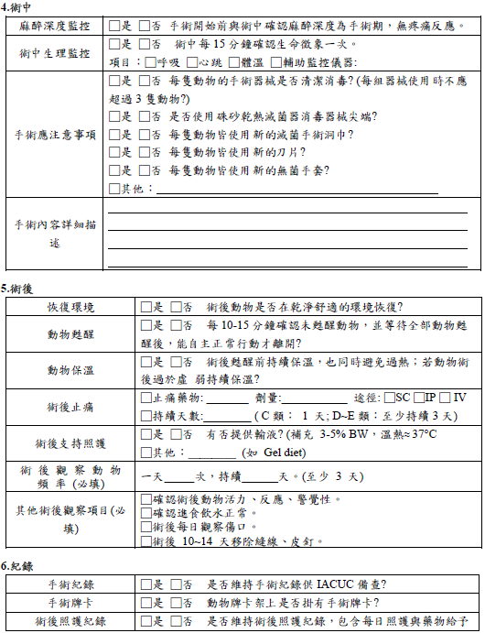
新增附錄二 動物手術規劃
修改前無動物手術規劃填寫欄位。
修改後，新增附錄二 動物手術規劃，手術規劃分為存活手術與非存活手術的說明項目
修改後，存活手術加強說明手術執行人員的資訊與訓練資歷、手術操作細節的無菌操作、藥物給予、手術注意事項操作流程及術後照顧等。

Slide 20
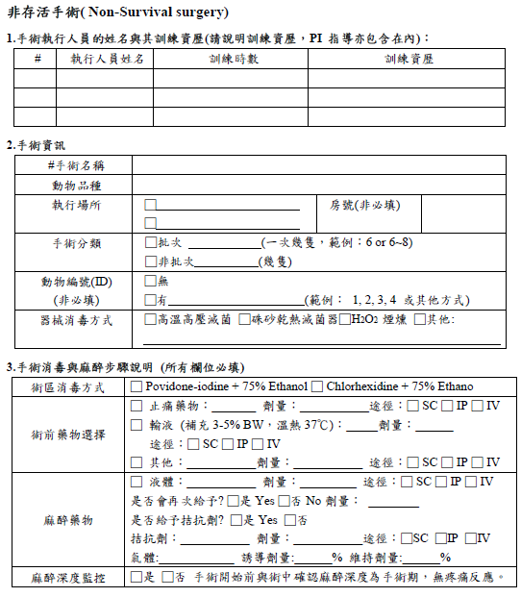
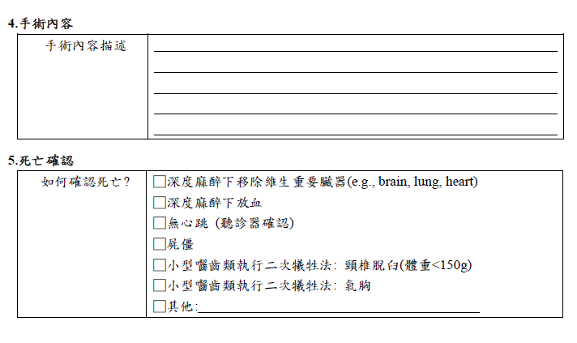
新增附錄二 動物手術規劃
修改後，新增附錄二、動物手術規劃中，非存活手術加強說明手術執行人員的資訊與訓練資歷、藥物使用規劃、手術內容等說明，以及勾選如何確認動物死亡的方法。

